Slide 1
Народный краеведческий музей-комплекс имени Заслуженного учителя РСФСР Павла Моисеевича Петренко
III Городской конкурс «Люди, события, факты»,
посвященный празднованию 300-летия образования Кузбасса
Муниципальное бюджетное общеобразовательное учреждение «Средняя общеобразовательная школа №11»
+7 3842 25-41-08, sch_11_kem@mail.ru
Руководитель: Страхова Галина Фроловна
Авторы презентации: Сафронова Наталья Яковлевна
Ермакова Екатерина Александровна
Номинация: «Историко-культурная летопись родного города»
I категория – для промышленных предприятий
Тема работы: «Память поколений»:
Кемеровский завод «Коммунар» в годы Великой Отечественной войны
Кемерово 2021

Slide 2
В свое время Илья Эренбург писал: «Для того чтобы патриотизм был крепким и непоколебимым, нужно, чтобы он исходил из любви к своей маленькой родине – родному городу, селу, краю».
С 2020 года в школе №11 реализуется проект «Память поколений». В рамках реализации этого проекта Советом Народного музея-комплекса имени Заслуженного учителя Российской Федерации Петренко Павла Моисеевича проведена большая поисково-исследовательская работа по восстановлению памяти о военном заводе «Коммунар»: изучены архивные документы, проведены встречи с ветеранами завода, анкетирование и интервьюирование жителей района, сбор предметов, касающихся истории завода, собраны воспоминания заводчан, фотоматериалы из личных архивов жителей Кировского района.

Slide 3
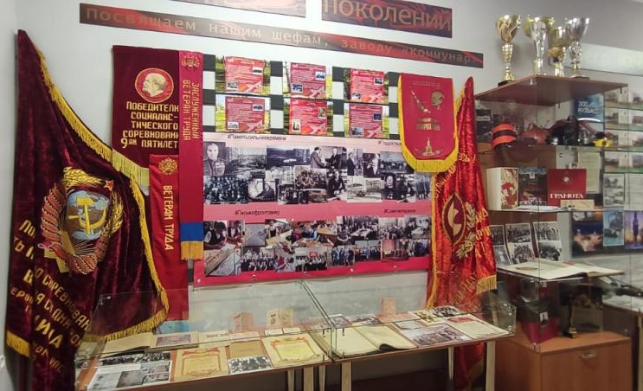
Собранного материала стало достаточно для открытия в музее экспозиции «Память поколений. Нашим шефам - заводу «Коммунар» посвящается». Представленные материалы иллюстрируют историю завода, его почти семидесятилетнюю деятельность.

Slide 4
Итогом работы над проектом стал выпуск книги, которую мы назвали «Память поколений». Эта книга - ценный исторический источник минувшей эпохи: военного времени, социалистического строительства, тяжёлых лет перестройки и 2000-ых. Мы хотим, чтобы в нашем городе знали о своих героях, знали их истории, помнили о них. Поисковый материал уникален, так как завод был «закрытым военным» предприятием и сведения о нем были вне доступа.

Slide 5
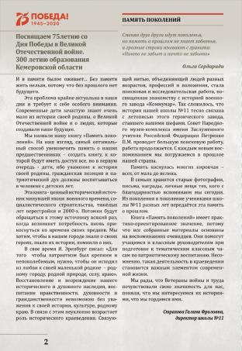
Особое место в книге занимает история завода в годы Великой Отечественной войны. Строительство Кемеровского военного завода №319 («Коммунар») было развернуто в 1940 году. Планы мирного строительства прервала война. Именно в годы Великой Отечественной войны происходило становление большинства химических и оборонных предприятий района. Был откорректирован проект строительства завода №319 и пересмотрены сроки ввода цехов в эксплуатацию.

Slide 6
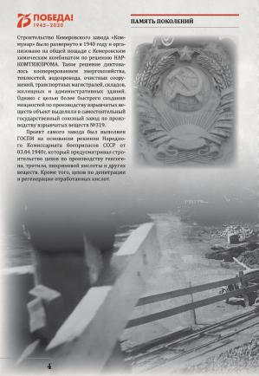
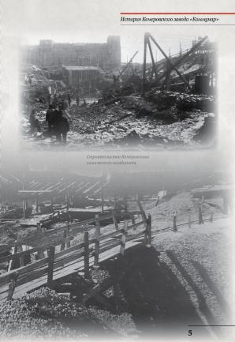
По решению Государственного Комитета Обороны перед руководством завода №319 была поставлена задача приемки эвакуированного оборудования заводов и персонала из города Горловка и Рубежанского завода «Заря». Необходимо было подготовить жильё для прибывших, выполнить монтаж оборудования в недостроенных зданиях цехов, приспособить непроизводственные помещения под выпуск взрывчатых веществ.

Slide 7
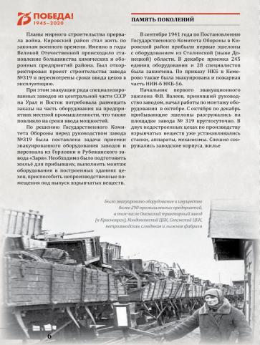
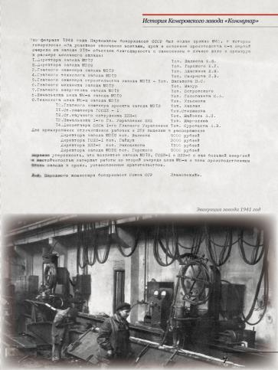
В сентябре 1941 года по Постановлению Государственного Комитета Обороны в Кировский район прибыли первые эшелоны с оборудованием из Сталинской (ныне Донецкой) области. В декабре приемка 245 единиц оборудования и 28 специалистов была закончена. По приказу НКБ в Кемерово также была эвакуирована и пожарная часть НИИ-6 НКБ- 56.

Slide 8
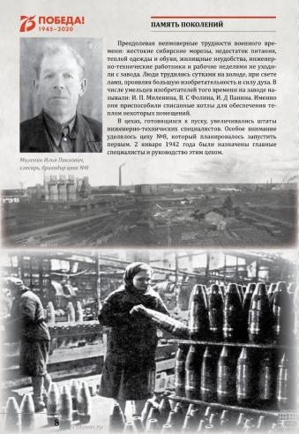
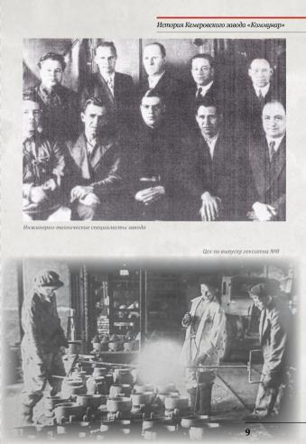
В октябре начаты работы по монтажу оборудования. С октября по декабрь прибывающие эшелоны разгружались на площадке завода № 319 круглосуточно. В двух недостроенных цехах по производству взрывчатых веществ уже устанавливались станки, аппараты, механизмы. Спешно сооружались заводские корпуса, жилье.

Slide 9
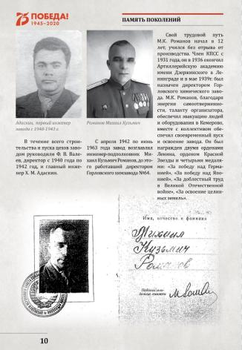
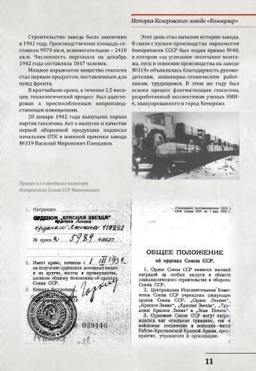
С апреля 1942 по июнь 1963 года завод возглавлял инженер-подполковник Михаил Кузьмич Романов. Благодаря энергии, самоотверженности, он организовал эвакуацию людей и оборудования в Кемерово, вместе с коллективом обеспечил своевременный пуск и освоение завода, награжден двумя орденами Ленина, орденом Красной Звезды и четырьмя медалями.

Slide 10
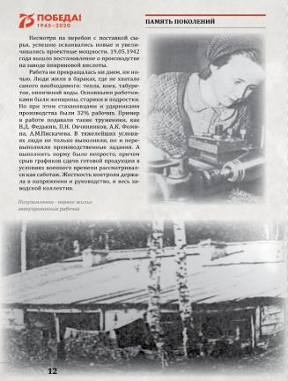
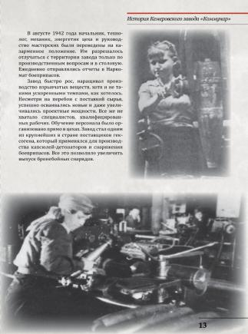
Преодолевая неимоверные трудности военного времени: жестокие сибирские морозы, недостаток питания, теплой одежды и обуви, жилищные неудобства, инженерно-технические работники и рабочие неделями не уходили с завода. Люди трудились сутками на холоде, при свете ламп, проявляя большую изобретательность и силу духа. В цехах, готовящихся к пуску, увеличивались штаты инженерно-технических специалистов. Особое внимание уделялось цеху №8, который планировалось запустить первым. 2 января 1942 года были назначены главные специалисты и руководство этим цехом.

Slide 12
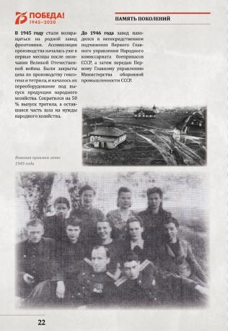
Строительство завода было закончено в 1942 году. Численность персонала на декабрь 1942 года составляла 1847 человек. Мощное взрывчатое вещество гексоген стал первым продуктом, поставленным для нужд фронта. В кратчайшие сроки, в течение 1,5 месяцев, технологический процесс был адаптирован к приспособленным непроизводственным помещениям. 20 января 1942 года выпущена первая партия гексогена. Этот день стал началом истории завода.

Slide 14
Несмотря на перебои с поставкой сырья, успешно осваивались новые и увеличивались проектные мощности. 19.05.1942 года вышло постановление о производстве на заводе пикриновой кислоты. Работа не прекращалась ни днем, ни ночью. Люди жили в бараках, где не хватало самого необходимого: тепла, коек, табуреток, кипяченной воды. Основными работниками были женщины, старики и подростки. Но при этом стахановцами и ударниками производства были 32% рабочих. В тяжелейших условиях люди не только выполняли, но и перевыполняли производственные задания. А выполнить норму было непросто, причем срыв графиков сдачи готовой продукции в условиях военного времени рассматривался как саботаж. В августе 1942 года руководство цехов и мастерских были переведены на казарменное положение.

Slide 15
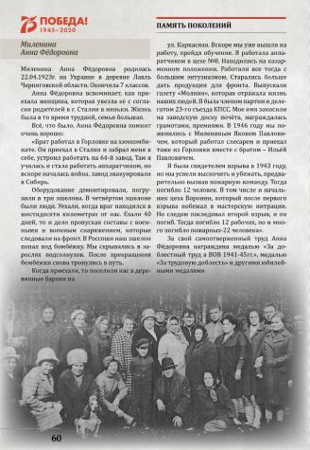
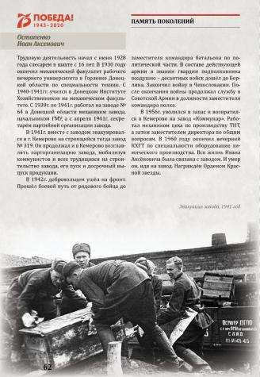
Не миновала завод и тяжелая катастрофа: 23 октября 1942 года произошел мощный взрыв, уничтоживший цех №8. При взрыве погибли 22 человека. Но на войне как на войне. Коллектив продолжал работать, производственные программы выполнялись. Вторая очередь производства гексогена после ликвидации последствий взрыва возобновила работу уже в ноябре 1942 года.

Slide 16
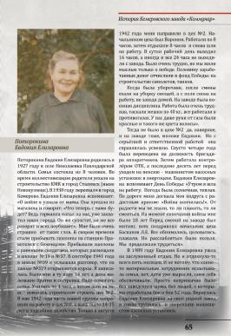
Ветераны вспоминают: Поторокина Евдокия Елизаровна: « На завод я пришла в августе 1942 года, мне тогда исполнилось 15 лет. Работали по 8 часов, затем отдыхали 8 час и снова шли на работу. В сутки рабочий день выходил 16 часов, а иногда и все 24 часа в цехе. Было очень трудно, но мы жили мыслью только о победе»
Миленина Анна Федоровна: «Прибыли мы с эшелоном из Горловки. По пути нас несколько раз бомбили. Поселили нас в бараке на улице Каркасная. Я работала аппаратчиком в цехе №8. Находились на казарменном положении. Работали с большим энтузиазмом. Старались больше дать продукции для фронта. Я была членом КПСС и делегатом 23-го сьезда партии»

Slide 17
К концу 1944 года в составе завода было три основных цеха: тротил №2, гексоген и ТЭН №8-а, «объект 700» и вспомогательный ремонтно - механический цех. В 1944 году объем выпускаемой продукции достиг небывалого уровня - 226% к уровню 1943 года.
Большую часть рабочих составляла молодежь. Основная тяжесть труда в военное время легла на плечи девушек и женщин, которые составляли 70% от всего персонала. Девушки приходили со школьной скамьи, учились на производстве, затем становились аппаратчицами, бригадирами. В 1944 году было создано 39 комсомольско-молодежных бригад. Среди них было развернуто соревнование под девизом «Все для разгрома врага!»

Slide 18
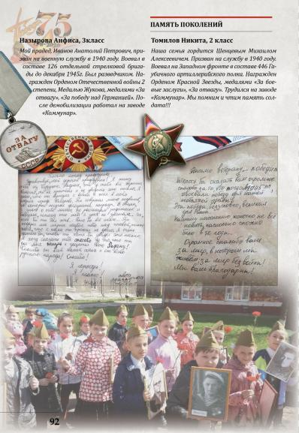

Slide 19
Выпуск книги «Память поколений» вызвал большой интерес у ветеранов завода «Коммунар», учащихся нашей школы и у жителей Кировского района. Мы гордимся трудовым подвигом заводчан и рады, что раскрыта еще одна малоизвестная страница истории нашего Кировского района.

